Slide 1
স্বাগতম

Slide 2
শিক্ষক পরিচিতি

Slide 3
পাঠ পরিচিতি

Slide 4
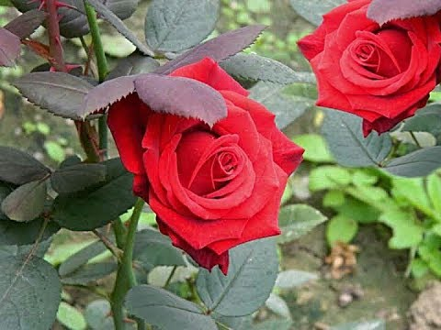
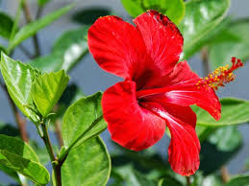
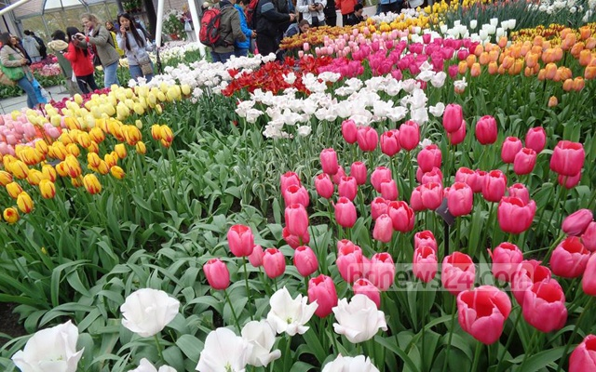
নিচে কিসের ছবি দেখতে পাচ্ছি ?
নানা জাতের ফুল

Slide 5
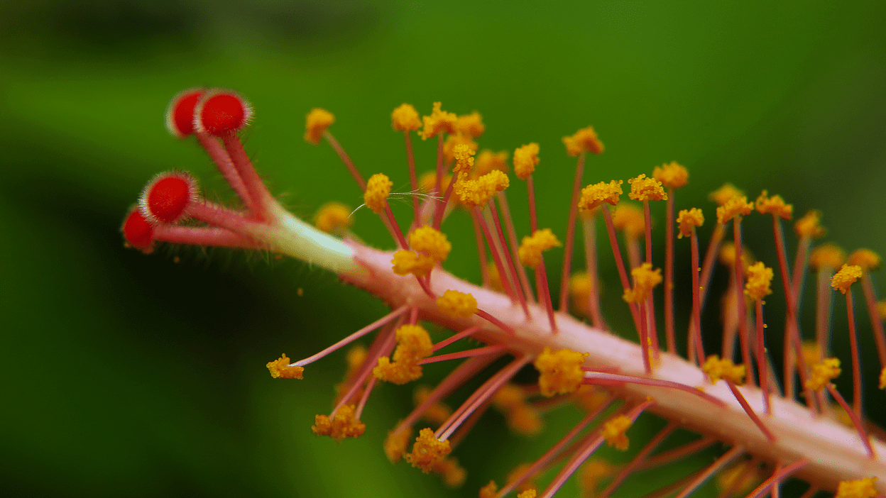
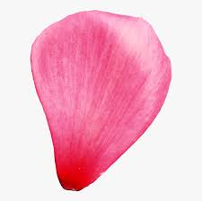
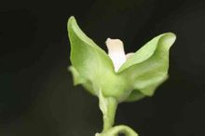
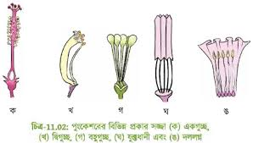
এখন কি দেখতে পাচ্ছি?
ফুলের বিভিন্ন অংশ

Slide 6
আজকের পাঠ

Slide 7
শিখনফল
এ পাঠ শেষে শিক্ষার্থীরা…
১।সম্পূর্ণ ফুল কাকে বলে তা বলতে পারবে;
২।ফুলের বিভিন্ন অংশ ব্যাখ্যা করতে পারবে;
৩।ফুলের বিভিন্ন অংশের কাজ বর্ননা করতে পারবে;

Slide 8
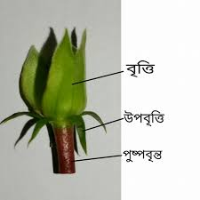
ফুলের বিভিন্ন অংশ
পুষ্পাক্ষ
গর্ভকেশর
বৃতি
পুংকেশর
দল বা পাপড়ি
আদর্শ ফুলের পাঁচটি অংশ।অর্থাৎ যে ফুলের পাঁচটি অংশ-ই থাকে তাকে সম্পূর্ণ ফুল বলে।

Slide 9
একক কাজ
সময়ঃ৫মিনিট
একটি আদর্শ ফুলের কয়টি অংশ?অংশগুলোর নাম লিখ।

Slide 10
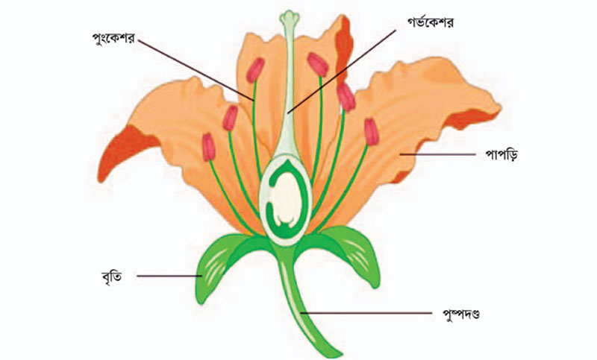
এবার মিলিয়ে নাও
একটি আদর্শ ফুলের বিভিন্ন অংশ

Slide 11
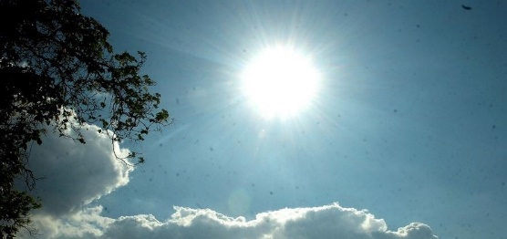
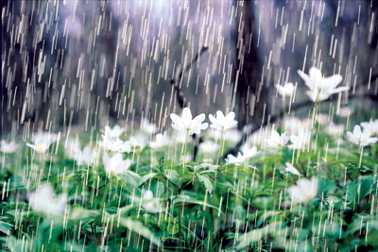
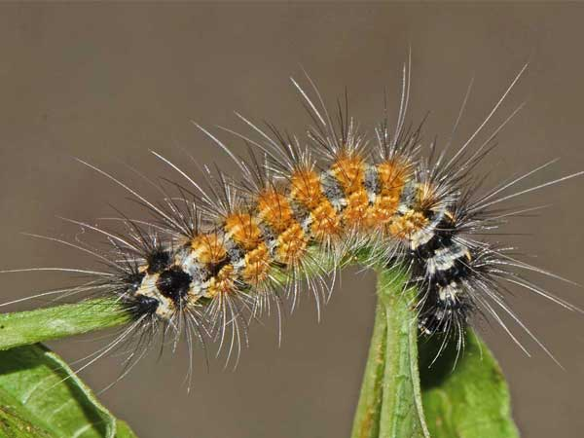
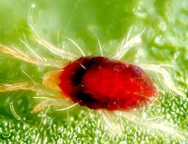
বৃতি
ফুলের সবচেয়ে বাইরের স্তবককে বৃতি বলে। সাধারণত এরা সবুজ রঙের হয়।
কাজঃ
বৃতি ফুলের অন্য অংশগুলোকে বিশেষত কুঁড়ি অবস্থায় রোদ, বৃষ্টি ও পোকা-মাকড় থেকে রক্ষা করে।

Slide 12
পাপড়ি
এটি বাইরের দিক থেকে দ্বিতীয় স্তবক। কতগুলো পাপড়ি মিলে দলমন্ডল গঠন করে। এরা বিভিন্ন রঙের হয়।
কাজঃ
দলমন্ডল রঙিন হওয়ায় পোকা-মাকড় ও পশুপাখি আকর্ষণ করে ও পরাগায়ন নিশ্চিত করে।

Slide 13
জোড়ায় কাজ
সময়ঃ০৫মিনিট
ফুলে, বৃতির অবস্থান কোথায়?ও এর কাজ কি তা লিখ।

Slide 14
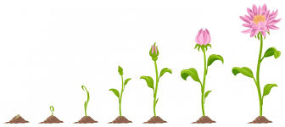
পুংকেশর
এটি ফুলের তৃতীয় স্তবক।এই স্তবকের প্রতিটি অংশকে পুংকেশর বলে। পুংকেশরের দন্ডের মত অংশকে পুংদন্ড এবং শীর্ষের থলির মত অংশকে পরাগধানী বলে।
কাজঃ
পরাগধানীতে পরাগরেণু উৎপন্ন হয়। পরাগরেণু থেকে পুংজনন কোষ উৎপন্ন হয় এবং এরা জননকাজে অংশগ্রহণ করে।

Slide 15
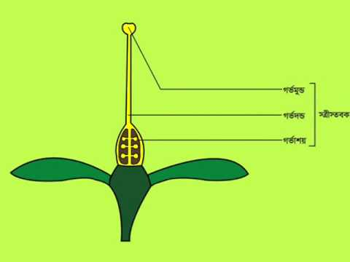
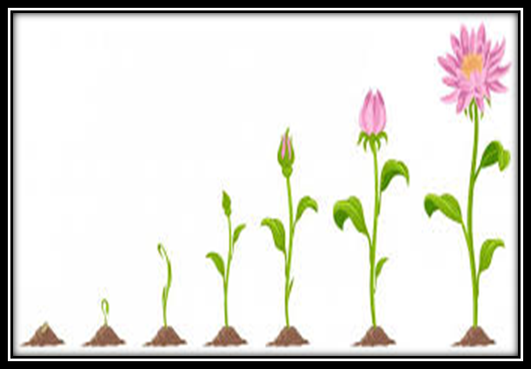
স্ত্রীস্তবক বা গর্ভকেশর
স্ত্রীস্তবক ফুলের চতুর্থ স্তবক। এক বা একাধিক গর্ভপত্র নিয়ে এটি গঠিত। একটি গর্ভপত্রের তিনটি অংশ, যথা- গর্ভাশয়, গর্ভদন্ড ও গর্ভমুন্ড। গর্ভাশয়ের ভিতরে ডিম্বক সাজানো থাকে । ডিম্বকে ডিম্বানো সৃষ্টি হয়।
কাজঃ
স্ত্রীস্তবক পুংস্তবকের মতো সরাসরি জনন কাজে অংশগ্রণ করে।

Slide 16
পুষ্পাক্ষ
পুষ্পাক্ষ সাধারণত গোলাকার এবং ফুলের বৃন্তশীর্ষে অবস্থান করে।

Slide 17
দলীয় কাজ
সময়ঃ১০মিনিট
ফুলের যেকোনো ৩টি অংশ এঁকে দেখাও।

Slide 18
মূল্যায়ন
১।প্রশ্নঃ একটি আদর্শ ফুলের কয়টি অংশ থাকে?
(ক)৪টি
(খ)৬টি
(গ)৫টি
(ঘ)৭টি
২।প্রশ্নঃপুংকেশর ফুলের কত তম স্তবক?
(ক)২নং
(খ)৩নং
(গ)৪নং
(ঘ)৫নং
৩।প্রশ্নঃ ফুলের সবচেয়ে বাহিরের স্তবককে কী বলে?
(ক) বৃতি
(খ) পুংকেশর
(গ) দল
(ঘ) গর্ভকেশর

Slide 19
বাড়ীর কাজ
একটি জবা ফুল ও একটি ধুতরা ফুল সংগ্রহ করে এবং এর বিভিন্ন অংশের নাম লিখে আনবে।

Slide 20
ধন্যবাদ

